Slide 1
Nếu tải ppt này về mà thầy cô chưa cài fonts chữ thì thầy cô cần phải cài font đã nhé. Bắt buộc cài fonts rồi mới mở ppt ra ạ.
Link tải fonts: https://drive.google.com/drive/folders/1BlxZt9nNlQRlSdG4tanXJ_e0T9WDO0fY?usp=sharing
Cài xong font, thầy cô tắt ppt rồi mở lại nhé!
* Đọc xong thầy cô nhớ xoá slide này đi nhé!

Slide 2
TIẾNG VIỆT 2

Slide 3
GIẢI MÃ Ô CHỮ BÍ MẬT
(1)
B
Ê
(2)
H
Ạ
N
H
Á
N
(3)
R
Ừ
N
G
3. Vùng đất rộng, có nhiều cây cối mọc quanh năm được gọi là gì?
2. Nắng kéo dài thường sẽ gây ra hiện tượng tự nhiên này.
1. Con của con bò gọi là gì?
Notes:
Gv in phiếu phát cho các nhóm trang trí
Phiếu người soạn đã làm sẵn bên file word, thầy cô in ra nhé

Slide 5
Tuần 10
Bài
17
GỌI BẠN
Tiết 1, 2
Đọc

Slide 6
Thứ …. ngày … tháng ….. năm 2021
Tiếng Việt:
Gọi bạn
Tiết 1, 2
Đọc
Notes:
Một số thầy cô yêu cầu làm slide thứ ngày nên em xơ cua ở đây. Thầy cô nào k dùng thì xoá slide này đi nhé

Slide 7
Nói về một người bạn em.

Slide 8
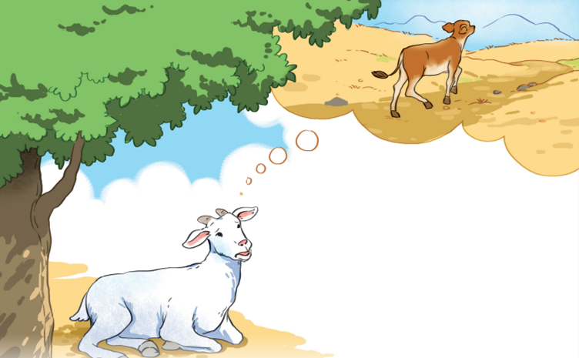
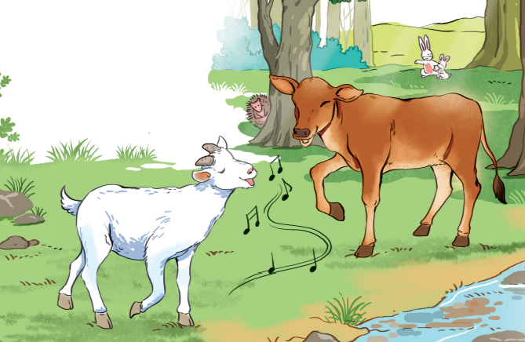
GỌI BẠN
Tự xa xưa thuở nào
Trong rừng xanh sâu thẳm
Đôi bạn sống bên nhau
Bê vàng và dễ trắng.
Bê vàng đi tìm cỏ
Lang thang quên đường về
Dê trắng thương bạn quá
Chạy khắp nẻo tìm bê
Đến bây giờ dê trắng
Vẫn gọi hoài: “Bê! Bê!”.
Định Hải
Một năm trời hạn hán
Suối cạn, cỏ héo khô
Lấy gì nuôi đôi bạn
Chờ mưa đến bao giờ?
Notes:
GV đọc mẫu toàn bài, cả lớp đọc thầm theo (nên cho Hs nhìn trong SGK).
GV chú ý HDHS đọc đúng giọng điệu, ngắt nghỉ, nhấn giọng…
GV linh động từ khó đọc theo đúng địa phương nhé!

Slide 9
GỌI BẠN
Tự xa xưa thuở nào
Trong rừng xanh sâu thẳm
Đôi bạn sống bên nhau
Bê vàng và dễ trắng.
Bê vàng đi tìm cỏ
Lang thang quên đường về
Dê trắng thương bạn quá
Chạy khắp nẻo tìm bê
Đến bây giờ dê trắng
Vẫn gọi hoài: “Bê! Bê!”.
Định Hải
Một năm trời hạn hán
Suối cạn, cỏ héo khô
Lấy gì nuôi đôi bạn
Chờ mưa đến bao giờ?
Notes:
Tìm từ khó đọc.
GV linh động tìm từ khó tuỳ theo địa phương nhé.

Slide 10
GỌI BẠN
Tự xa xưa thuở nào
Trong rừng xanh sâu thẳm
Đôi bạn sống bên nhau
Bê vàng và dễ trắng.
Bê vàng đi tìm cỏ
Lang thang quên đường về
Dê trắng thương bạn quá
Chạy khắp nẻo tìm bê
Đến bây giờ dê trắng
Vẫn gọi hoài: “Bê! Bê!”.
Định Hải
Một năm trời hạn hán
Suối cạn, cỏ héo khô
Lấy gì nuôi đôi bạn
Chờ mưa đến bao giờ?
Notes:
Tìm từ khó đọc.
GV linh động tìm từ khó tuỳ theo địa phương nhé.

Slide 11
GỌI BẠN
Tự xa xưa thuở nào
Trong rừng xanh sâu thẳm
Đôi bạn sống bên nhau
Bê vàng và dễ trắng.
Bê vàng đi tìm cỏ
Lang thang quên đường về
Dê trắng thương bạn quá
Chạy khắp nẻo tìm bê
Đến bây giờ dê trắng
Vẫn gọi hoài: “Bê! Bê!”.
Định Hải
(1)
(3)
Một năm trời hạn hán
Suối cạn, cỏ héo khô
Lấy gì nuôi đôi bạn
Chờ mưa đến bao giờ?
(2)
Notes:
Đọc nối tiếp

Slide 12
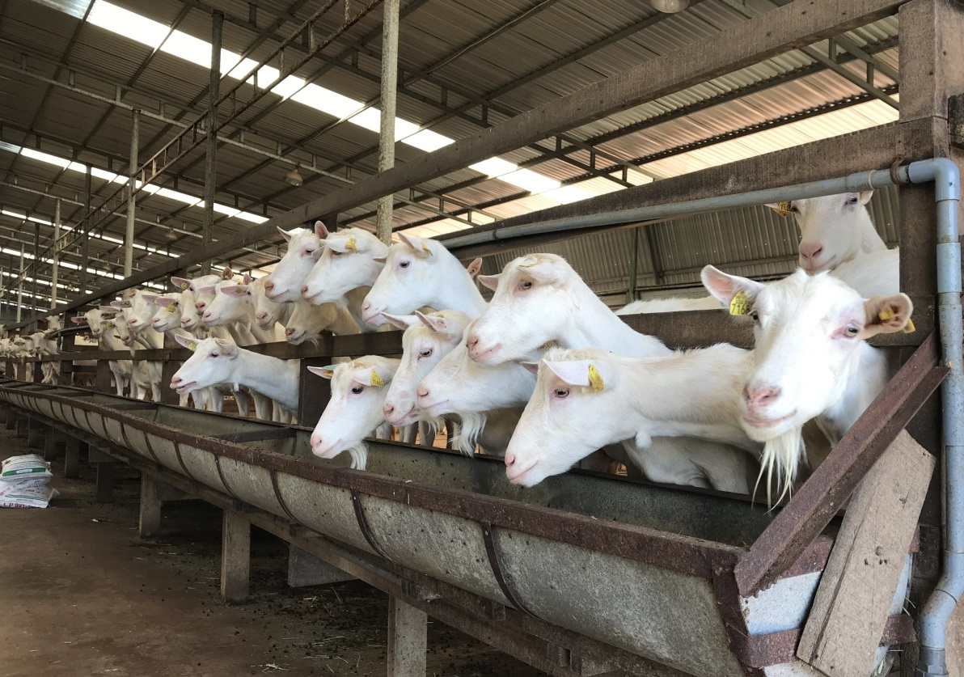
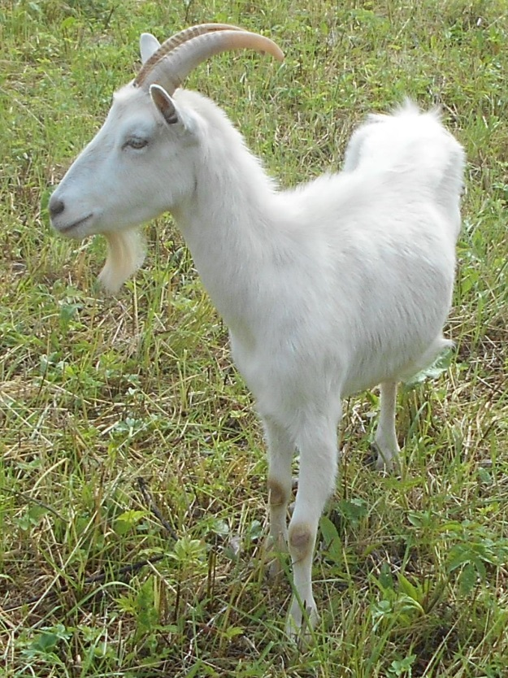
Từ ngữ
Dê trắng:

Slide 13
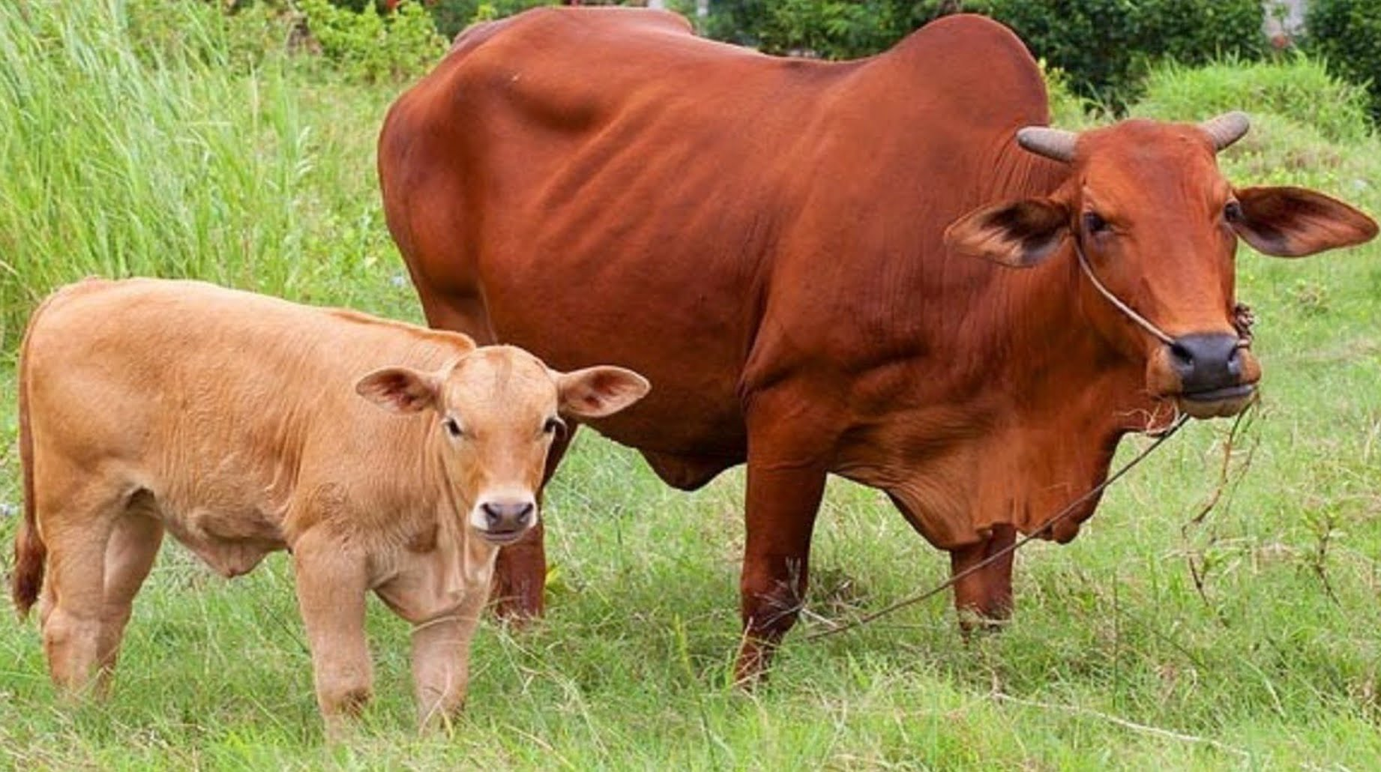
Từ ngữ
Bê vàng:

Slide 14
Từ ngữ
rất sâu
Sâu thẳm:
tình trạng thiếu nước do nắng lâu, không mưa gây ra.
Hạn hán:
đi hết chỗ này đến chỗ khác, không dừng lại ở nơi nào.
Lang thang:

Slide 15
GỌI BẠN
Tự xa xưa thuở nào
Trong rừng xanh sâu thẳm
Đôi bạn sống bên nhau
Bê vàng và dễ trắng.
Bê vàng đi tìm cỏ
Lang thang quên đường về
Dê trắng thương bạn quá
Chạy khắp nẻo tìm bê
Đến bây giờ dê trắng
Vẫn gọi hoài: “Bê! Bê!”.
Định Hải
(1)
(3)
Một năm trời hạn hán
Suối cạn, cỏ héo khô
Lấy gì nuôi đôi bạn
Chờ mưa đến bao giờ?
(2)
Notes:
Đọc nhóm,
đọc toàn bài

Slide 16
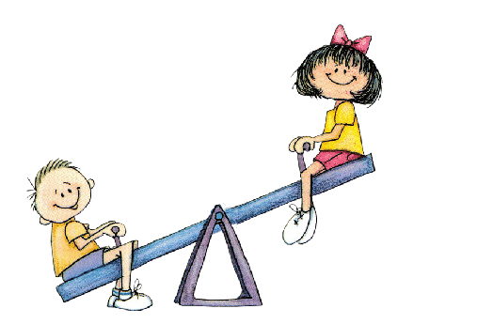
Thư giãn nào!
Notes:
Thầy cô muốn nghỉ tiết 1 ở đâu thì kéo slide này lên nhé.

Slide 17
1
Câu chuyện được kể trong bài thơ diễn ra khi nào? Ở đâu?
Tự xa xưa thuở nào
Trong rừng xanh sâu thẳm
Đôi bạn sống bên nhau
Bê vàng và dễ trắng.
Câu chuyện được kể trong bài thơ diễn ra từ thuở xa xưa, trong rừng xanh sâu thẳm.
Notes:
Enter để ra các dấu gạch chân
Click vào abcd để nó di chuyển về vị trí

Slide 18
2
Chuyện gì xảy ra khiến bê vàng phải lang thang đi tìm cỏ?
Một năm trời hạn hán
Suối cạn, cỏ héo khô
Lấy gì nuôi đôi bạn
Chờ mưa đến bao giờ?
Một năm trời hạn hán, suối cạn, cỏ héo khô, bê vàng không chờ được mưa để có cỏ ăn nên đã lang thang đi tìm cỏ.
Notes:
GV yêu cầu HS đọc 10 dòng thơ đầu

Slide 19
3
Khi bê vàng quên đường về, dê trắng đã làm gì?
Bê vàng đi tìm cỏ
Lang thang quên đường về
Dê trắng thương bạn quá
Chạy khắp nẻo tìm bê
Đến bây giờ dê trắng
Vẫn gọi hoài: “Bê! Bê!”.
Khi bê vàng quên đường về, dê trắng chạy khắp nẻo tìm bê và gọi bê.

Slide 20
4
Nêu cảm nghỉ của em về bê vàng và dê trắng.

Slide 21
1
Tìm từ ngữ thể hiện tâm trạng của dê trắng khi không thấy bạn trở về.
Bê vàng đi tìm cỏ
Lang thang quên đường về
Dê trắng thương bạn quá
Chạy khắp nẻo tìm bê
Đến bây giờ dê trắng
Vẫn gọi hoài: “Bê! Bê!”.
Notes:
GV có thể chia nhóm cho HS hoạt động

Slide 22
2
Đóng vai một người bạn trong rừng, nói lời an ủi dê trắng.
?

Slide 23
Củng cố

Slide 24
Có mấy loài vật được nhắc đến trong bài thơ?
1
2
3
Notes:
Con vật nào cũng tự nhận mình là thông minh, đều đưa ra câu tl đúng. Chúng mình hay giúp các con vật nhé!
Click vào con vật để ra đáp án

Slide 25
Câu chuyện ca ngợi tình cảm nào
sau đây?
Tình cảm bạn bè
Tình cảm người thân
Tình cảm thầy trò

Slide 26
Những từ ngữ nào nói về tình cảm bạn bè?
yêu thương
đi tìm
quý mến

Slide 27
Dặn dò

Slide 28
Người soạn : Phan Thị Linh
Năm sinh : 1990
Đơn vị công tác :
LH : 0916.604.268
Thân chào Quý Thầy Cô!
Rất mong nhận được phản hồi và góp ý từ Quý Thầy Cô để bộ giáo án ppt được hoàn thiện hơn.
Mọi thông tin phản hồi mong được QTC gửi về:
+ Zalo: 0916.604.268
+ Facebook cá nhân: https://www.facebook.com/nhilinh.phan/
+ Nhóm chia sẻ tài liệu: https://www.facebook.com/groups/443096903751589

